Slide 1
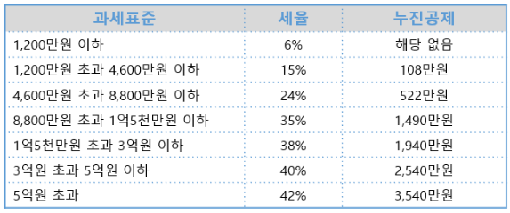
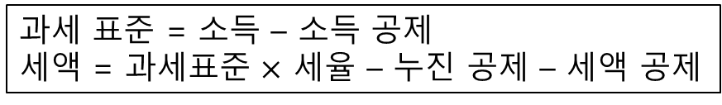
번호 순서 대로 이해하면 된다!
①
과세 표준 = 소득 – 소득 공제
세액 = 과세표준 $×$ 세율 – 누진 공제 – 세액 공제
※ 누진 공제는 정해진 금액이므로, 바꿀 수 없다.
※ 즉 세금을 줄이려면 소득 공제와 세액 공제를 많이 받아야 한다! (특히 세액 공제를 많이 받아야 함.)
③
②
총 급여액의 25%를 초과하는 경우, 초과 금액분의 일정 비율만금 소득을 공제해 준다.
신용카드 15%
현금영수증/체크카드 30%
도서/공연/미술관 30%
전통시장/대중교통 40%
소득 공제를 받을 수 있는 항목
국민 연금
공무원 연금
건강 보험료
주택 임차 차입금
개인연금저축
주택마련저축
신용카드 사용액
※ 소득 공제와 세액 공제는 받을 수 있는 금액에 상한선이 있다!

Slide 2
예시
내 근로소득이 1억원이고, 이미 2500만원을 지출했다고 하자.
이 때 100 만원 만큼 소비하면 세금 혜택은 얼마일까?
 | 과세표준 | 줄어드는 세금 | 실제 지불 금액
체크/현금 영수증으로 소비 | (1억 – 100만$×$0.3) = 9970 만원 | 30만원 $×$ 0.35 = 10.5 만원 | 100만 – 10.5 만 = 89.5 만원
신용카드로 소비 | (1억 – 100만$×$0.15) = 9985 만원 | 15만원 $×$ 0.35 = 5.25만원 | 100만 – 5.25만 = 95.75 만원

Slide 3

소득의 25% 를 이미 소비했다고 가정하자.
그 뒤 쇼핑하러 가게에 갔더니 점원이 다음과 같이 말한다.
점원: 계좌 이체로 하시면 100 만원, 카드로 하시면 110만원입니다!
과연 어느 것이 더 이득일까?
다음과 같이 가정하자.
계좌이체 가격 | 체크/신용/현금영수증 가격
$x$ 원 | $y$ 원

Slide 4
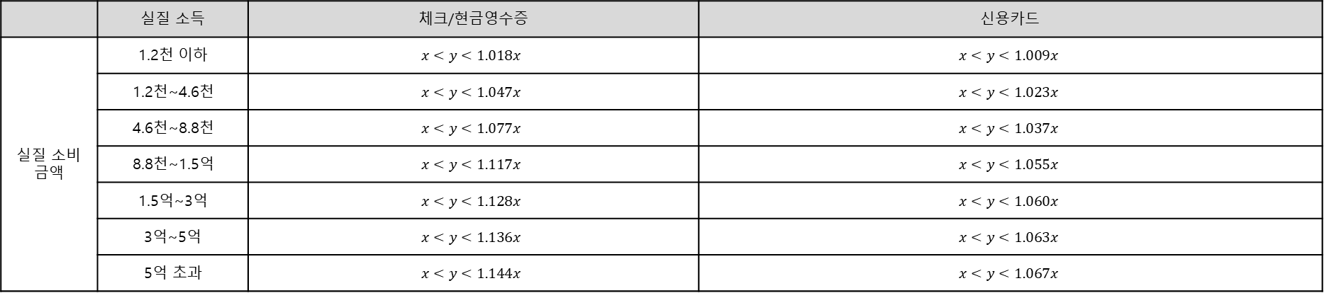
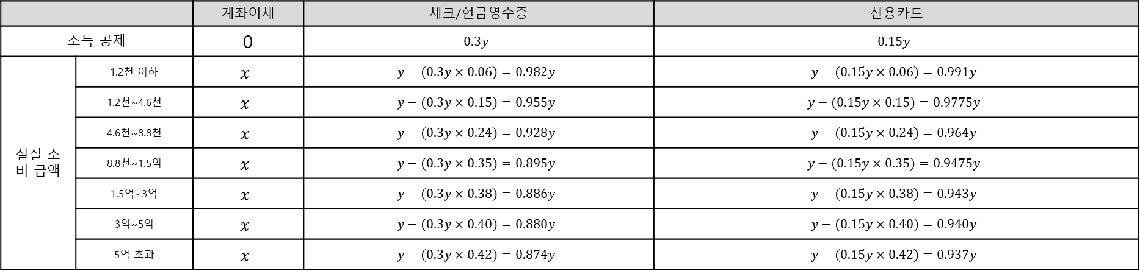
과세표준 구간 별 실제 지불 금액은 다음과 같다.
 |  | 계좌이체 | 체크/현금영수증 | 신용카드
소득 공제 |  | 0 | $$0.3y$$ | $$0.15y$$
실질 소비 금액 | 1.2천 이하 | $$x$$ | $$y−(0.3y×0.06)=0.982y$$ | $$y−(0.15y×0.06)=0.991y$$
 | 1.2천~4.6천 | $$x$$ | $$y−(0.3y×0.15)=0.955y$$ | $$y−(0.15y×0.15)=0.9775y$$
 | 4.6천~8.8천 | $$x$$ | $$y−(0.3y×0.24)=0.928y$$ | $$y−(0.15y×0.24)=0.964y$$
 | 8.8천~1.5억 | $$x$$ | $$y−(0.3y×0.35)=0.895y$$ | $$y−(0.15y×0.35)=0.9475y$$
 | 1.5억~3억 | $$x$$ | $$y−(0.3y×0.38)=0.886y$$ | $$y−(0.15y×0.38)=0.943y$$
 | 3억~5억 | $$x$$ | $$y−(0.3y×0.40)=0.880y$$ | $$y−(0.15y×0.40)=0.940y$$
 | 5억 초과 | $$x$$ | $$y−(0.3y×0.42)=0.874y$$ | $$y−(0.15y×0.42)=0.937y$$
계좌이체보다 체크/신용/현금영수증 결제가 이득이 되는 시점 (신용카드 금액 < 계좌이체 금액)은 다음과 같다.
 | 실질 소득 | 체크/현금영수증 | 신용카드
실질 소비 금액 | 1.2천 이하 | $$x<y<1.018x$$ | $$x<y<1.009x$$
 | 1.2천~4.6천 | $$x<y<1.047x$$ | $$x<y<1.023x$$
 | 4.6천~8.8천 | $$x<y<1.077x$$ | $$x<y<1.037x$$
 | 8.8천~1.5억 | $$x<y<1.117x$$ | $$x<y<1.055x$$
 | 1.5억~3억 | $$x<y<1.128x$$ | $$x<y<1.060x$$
 | 3억~5억 | $$x<y<1.136x$$ | $$x<y<1.063x$$
 | 5억 초과 | $$x<y<1.144x$$ | $$x<y<1.067x$$

Slide 5
결론
① 소득의 25%를 이미 소비한 상태에서:
110만원은 100만원의 110% 이므로,
신용카드로 결제하면 무조건 손해다.
나의 과세 표준이 8800만원 이상이라면, 체크/현금영수증으로 결제하는 것이 이득이다.
과세 표준이 8800만원 미만이라면, 계좌이체(현금)로 결제하는 것이 이득이다.
② 소득의 25%를 소비하지 않은 상태에서:
현금 결제가 더 싸다면, 카드 결제시 세액 공제 혜택이 없으므로 계좌이체(현금) 으로만 결제하는 것이 이득.
그러나 모든 가게가 현금 결제시 더 싸게 파는 것이 아니며, 소득이 25% 이하만 소비하는 것은 실질적으로 어렵다.
따라서 소득의 25%까지는 무조건 신용카드로 소비하고, 그 이후로는 과세표준에 따라서 현금으로만 혹은 체크/현금영수증으로만 계산하는 것이 이득이다. 두 개를 혼용하지 말 것.

Slide 6
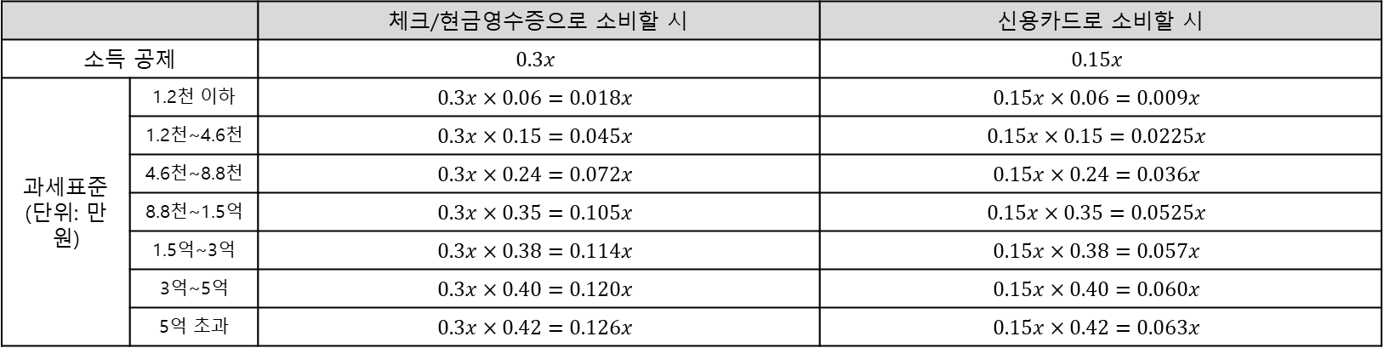
 |  | 체크/현금영수증으로 소비할 시 | 신용카드로 소비할 시
소득 공제 |  | $$0.3x$$ | $$0.15x$$
과세표준 (단위: 만원) | 1.2천 이하 | $$0.3x×0.06=0.018x$$ | $$0.15x×0.06=0.009x$$
 | 1.2천~4.6천 | $$0.3x×0.15=0.045x$$ | $$0.15x×0.15=0.0225x$$
 | 4.6천~8.8천 | $$0.3x×0.24=0.072x$$ | $$0.15x×0.24=0.036x$$
 | 8.8천~1.5억 | $$0.3x×0.35=0.105x$$ | $$0.15x×0.35=0.0525x$$
 | 1.5억~3억 | $$0.3x×0.38=0.114x$$ | $$0.15x×0.38=0.057x$$
 | 3억~5억 | $$0.3x×0.40=0.120x$$ | $$0.15x×0.40=0.060x$$
 | 5억 초과 | $$0.3x×0.42=0.126x$$ | $$0.15x×0.42=0.063x$$

